Slide 1

VYATFLOW
Главная
О Проекте
Команда
Проект
TECHNOLOGY PRESENTATION

Slide 2





Как сейчас?

Slide 3
Как сейчас?

Slide 4

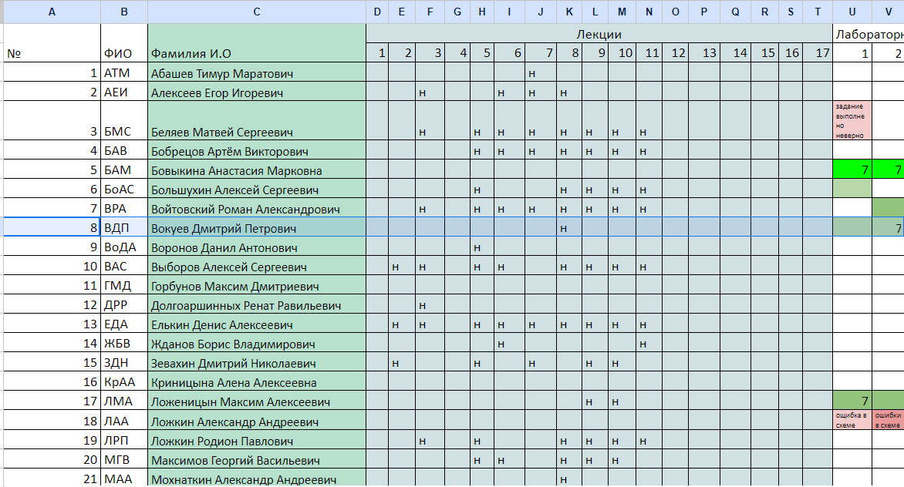




Как сейчас?

Slide 5
Как сейчас?

Slide 6
Наше решение?

Slide 7




Структура

Slide 8
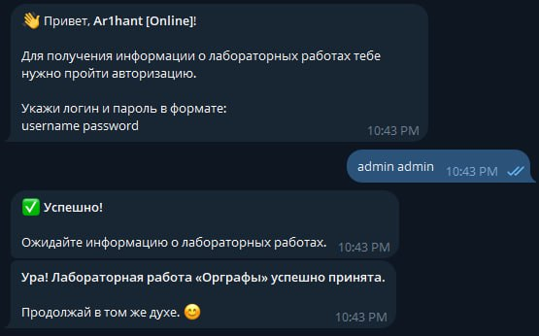
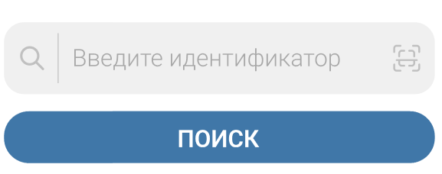
Главная фишка

Slide 9






Наш стэк
Django Rest
Framework
Vite
React
Django
SQLite
Aiogram

Slide 10



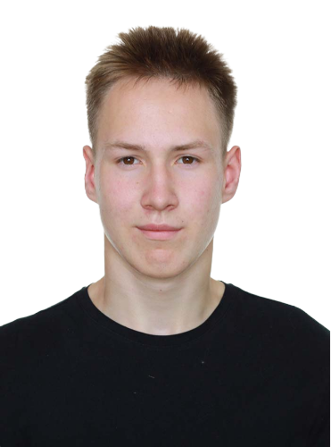

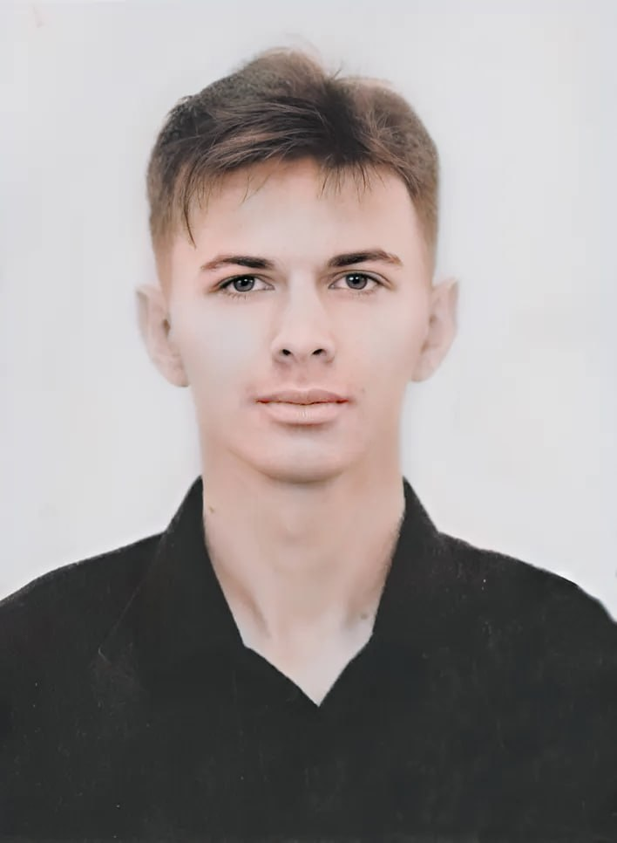

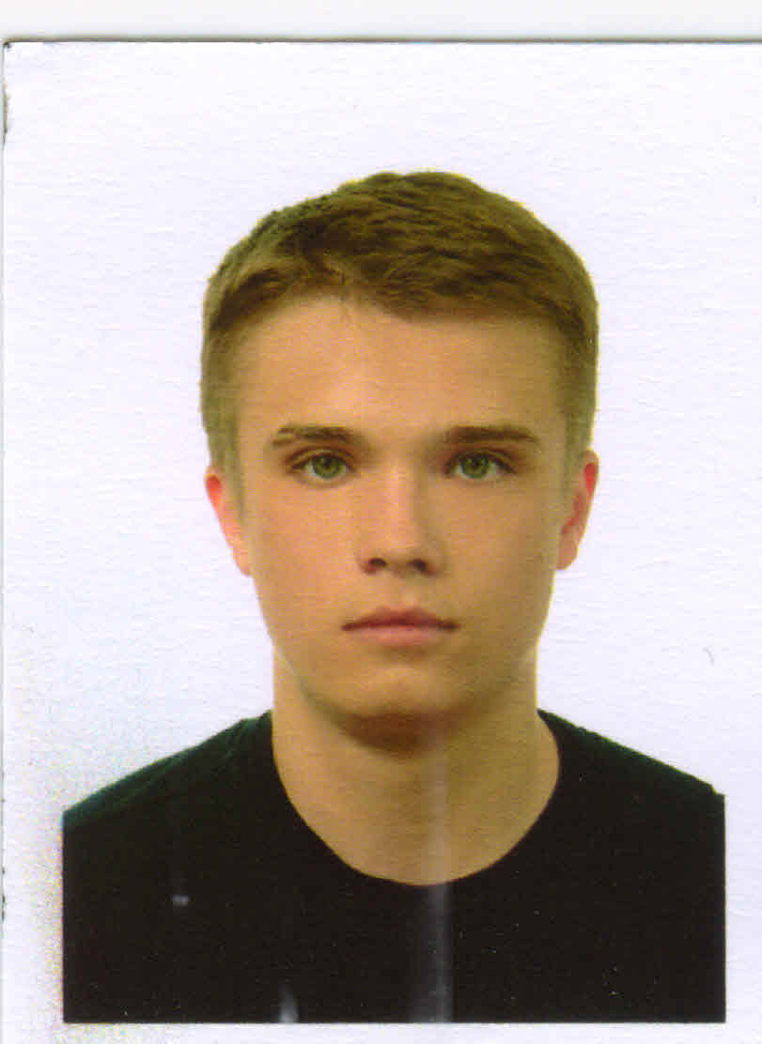
Разработка
Команда
Мотовилов
Илья
Team Leader
Аганин
Данил
Developer
Запольских
Данил
Developer

Slide 11


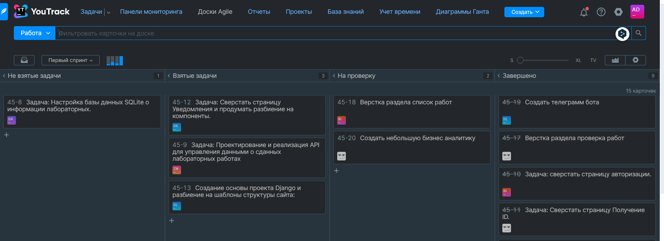
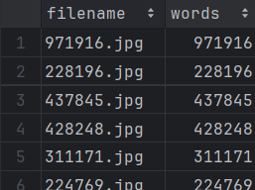
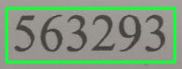
Разработка
Команда
EasyOcr
Мотовилов
Илья
Team Leader
Аганин
Данил
Developer
Запольских
Данил
Developer

Slide 12
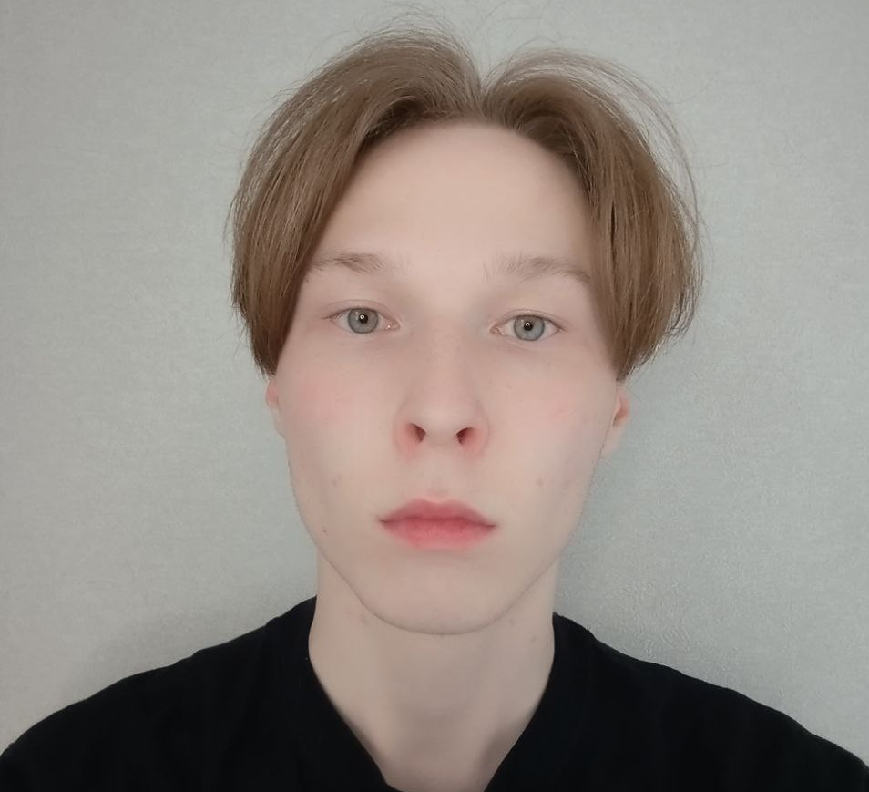
Разработка
Команда
Мотовилов
Илья
Team Leader
Аганин
Данил
Developer
Запольских
Данил
Developer
Аккузин
Артем
Developer

Slide 13
Разработка
Мотовилов
Илья
Team Leader
Команда
Аганин
Данил
Developer
Запольских
Данил
Developer
Аккузин
Артем
Developer

Slide 14
Разработка
Команда
Команда
Аганин
Данил
Developer
Реализация REST API для авторизации и статусов
Запольских
Данил
Developer
Создание моделей пользователей и статусов работ
Аккузин
Артем
Developer

Slide 15
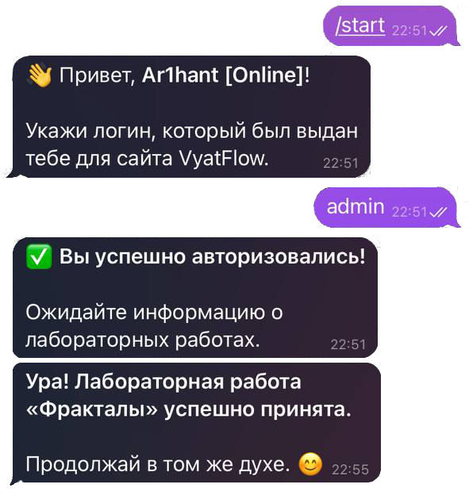

Разработка
Команда
Команда
Аганин
Данил
Полная разработка
Telegram-бота
Developer
Запольских
Данил
Developer
Аккузин
Артем
Создание дизайна сайта с помощью Figma
Developer

Slide 16
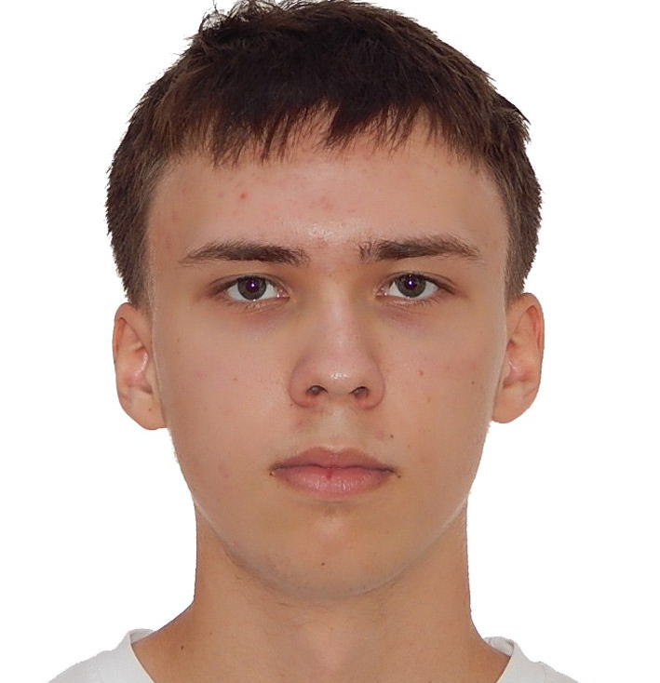
Разработка
Команда
Аганин
Данил
Developer
Запольских
Данил
Developer
Аккузин
Артем
Developer
Долгоаршинных
Ренат
Developer

Slide 17
Разработка
Аганин
Данил
Developer
Команда
Запольских
Данил
Developer
Аккузин
Артем
Developer
Долгоаршинных
Ренат
Developer

Slide 18

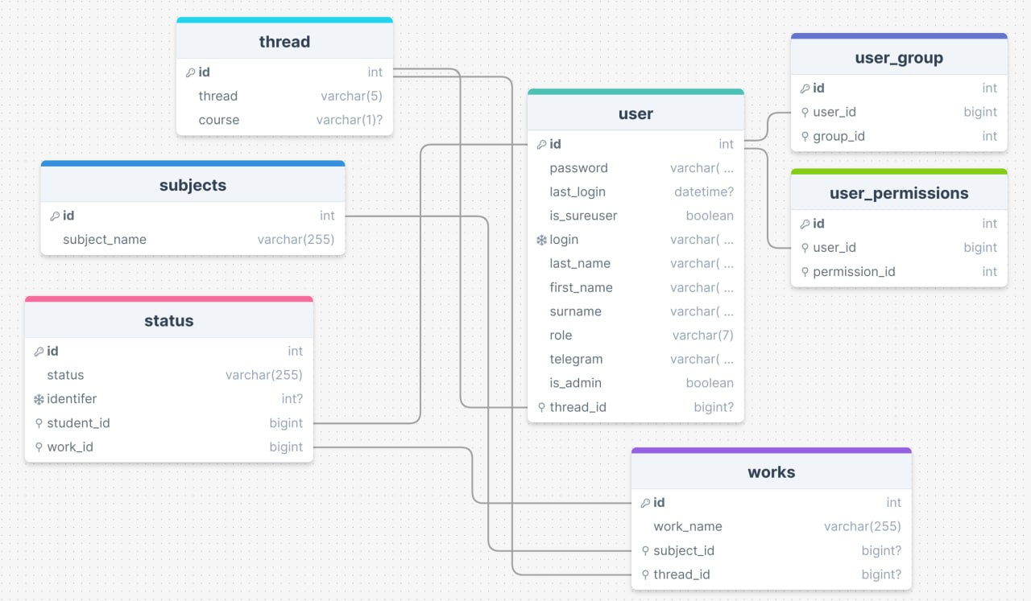
Работа
Команда
Запольских
Данил
Developer
Аккузин
Артем
Developer
Долгоаршинных
Ренат
Developer

Slide 19
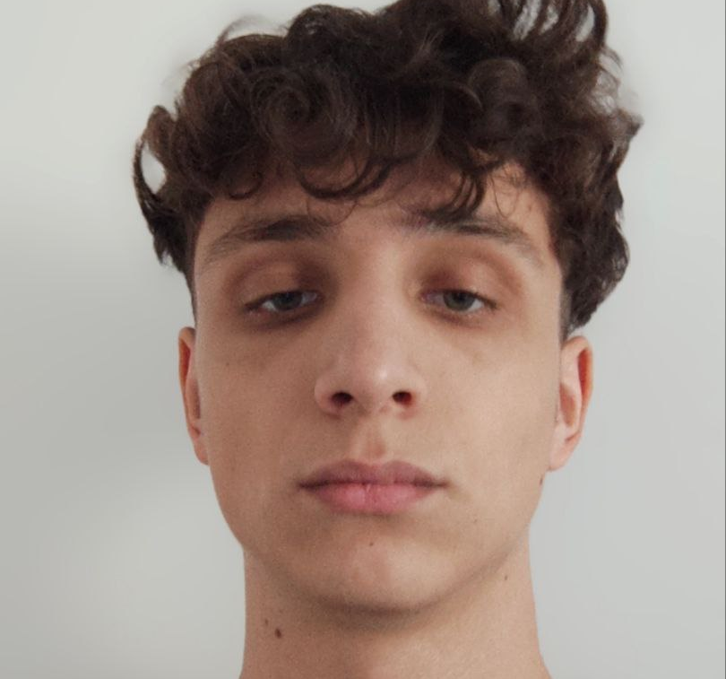
Разработка
Команда
Запольских
Данил
Developer
Аккузин
Артем
Developer
Долгоаршинных
Ренат
Developer
Швецов
Владислав
Developer

Slide 20
Разработка
Запольских
Данил
Developer
Команда
Аккузин
Артем
Developer
Долгоаршинных
Ренат
Developer
Швецов
Владислав
Developer

Slide 21

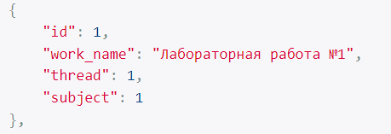
Разработка
Команда
Аккузин
Артем
Rest API
Developer
Долгоаршинных
Ренат
Developer
Швецов
Владислав
Developer

Slide 22


Разработка
Команда
Аккузин
Артем
Developer
Долгоаршинных
Ренат
Developer
Швецов
Владислав
Developer
Крестин
Роман
Developer

Slide 23
Разработка
Аккузин
Артем
Developer
Команда
Долгоаршинных
Ренат
Developer
Швецов
Владислав
Developer
Крестин
Роман
Developer

Slide 24


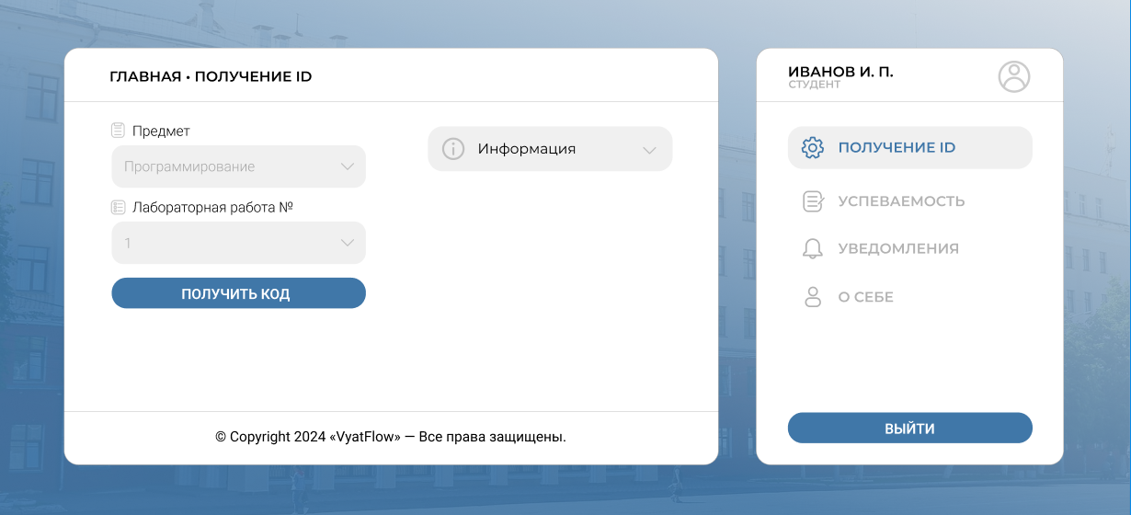
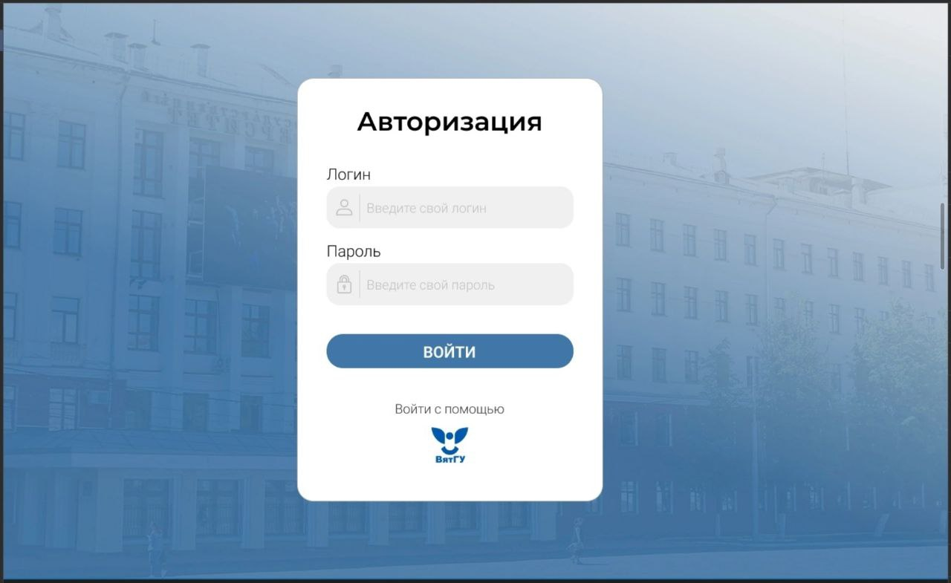
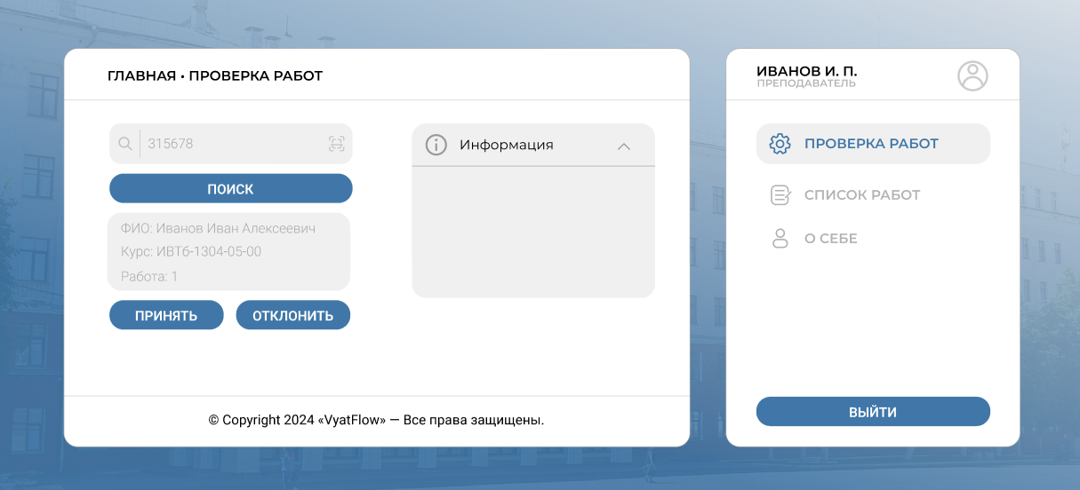
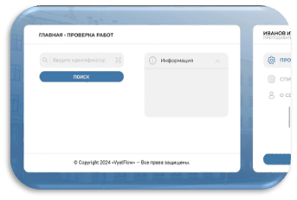
Разработка
Команда
Долгоаршинных
Ренат
Developer
Швецов
Владислав
Developer
Крестин
Роман
Developer

Slide 25
Разработка
Команда
Долгоаршинных
Ренат
Developer
Швецов
Владислав
Developer
Крестин
Роман
Developer

Slide 26
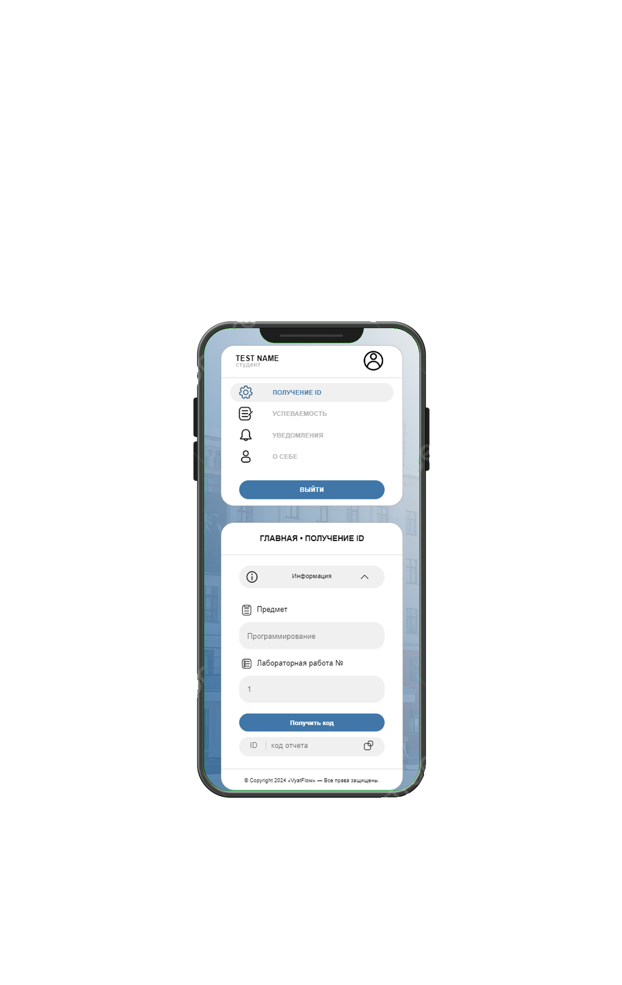

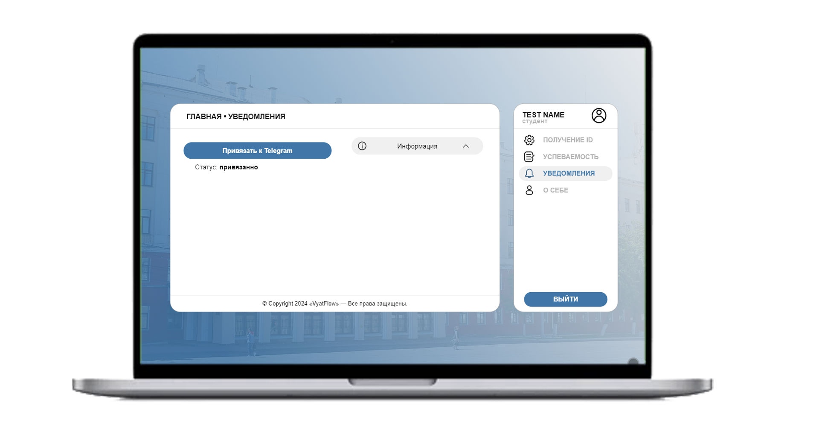

Разработка
Команда
Долгоаршинных
Ренат
SPA
react
Developer
Швецов
Владислав
Developer
Крестин
Роман
Developer

Slide 27
Разработка
Команда
Долгоаршинных
Ренат
Developer
Швецов
Владислав
Developer
Крестин
Роман
Developer

Slide 28

Бизнес аналитика
01
Backend developer
2550 руб./час – 70 ч.
660 000 рублей
Разработка
Team Lead developer
02
2900 руб./час – 70 ч.
03
UI/UX Designer
2500 руб./час – 40 ч.
04
Frontend developer
2550 руб./час – 70 ч.

Slide 29
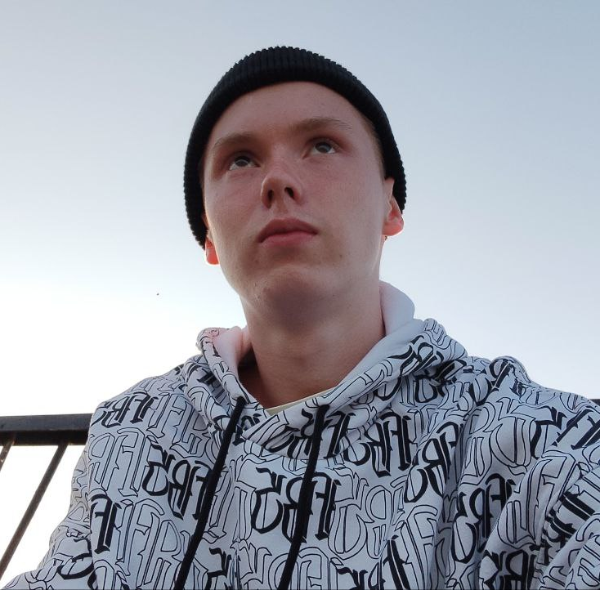


Мы работает чтобы вам было удобно
Контакт
@Maximusliusli
+7 922 902 8141
Софронов Максим
Менеджер проекта
13

